Slide 1

Akcijski plan
Mario Zulić
Siječanj, 2022.

Slide 2
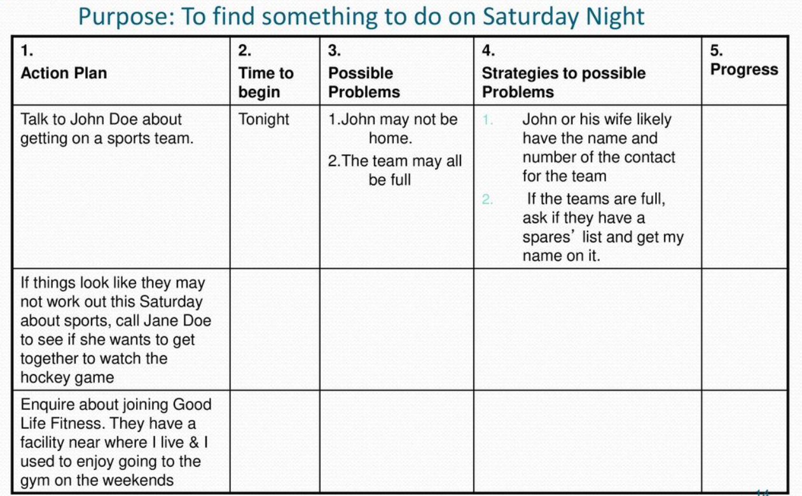
Što je akcijski plan?
Akcijski plan = Domaća zadaća
Integralni, a ne opcionalni dio terapijskog procesa.
Primjer plana:

Slide 3
Postavljanje akcijskog plana
Ne postoji formula za savršen akcijski plan
Plan ovisi o konceptualizaciji, terapijskim ciljevima, onome što klijent i mi mislimo da će pomoći, sadržaju seanse ali i (jako važno) onome što naš klijent je spreman (i sposoban) napraviti.
Što klijenti imaju više depresivnih simptoma, to se više u početku akcijski plan usmjerava na ponašanja, a ne kognitivne strategije.
Dobar akcijski plan nudi klijentima priliku da:
Izvuku pozitivne zaključke o sebi
Se educiraju
Prikupljaju podatke (o sebi)
Evaluiraju i modificiraju (ili se odmaknu) od svojih misli
Vježbaju kognitivne i bihevioralne vještine
Eksperimentiraju s novim ponašanjima

Slide 4
Vrste akcijskih planova
Bilješke s terapijskog susreta
Što se njima činilo najvažnije za zapamtiti ili napraviti
Praćenje automatskih misli
Evaluacija i odgovaranje na automatske misli
Bihevioralni eksperimenti
Važni za validaciju negativnih predviđanja
Odvajanje od misli
Poput samokritiziranja, ruminacije, opsesivnih misli
Implementacija koraka za ostvarenje ciljeva
Uključivanje u ugodne aktivnosti
Lista zasluga (eng. Credit list)
Bilježenje svega što smo odradili kroz dan, nebitno koliko lako ili teško bilo
Važno za klijente sklone samokriziranju, kao i one koji imaju temeljna uvjerenja nesposobnosti ili bespomoćnosti
Prakticiranje bihevioralnih vještina (npr. mindfulness)
Bibiloterapija
Paziti na razinu kompleksnosti i opseg zadaće
Pripremanje za sljedeći susret

Slide 5
Poticanje i pospješivanje ishoda AP
Sudjelovanje klijenta u postavljanju akcijskog plana
Prilagođavanje akcijskog plana pojedincu
Uzeti u obzir: aspiracije, ciljeve, osobne snage i resurse, sposobnosti, preferencije, razinu motivacije, prisutne simptome i razinu funkcioniranja, otežavajuće čimbenike (npr. nesuradljiva obitelj)
Osiguravanje racionale akcijskog plana
Ponuditi racionalnu npr. Istraživanja su pokazala da tjelovježba smanjuje depresivne simptome
Izazvati racionalu s klijentom pitanjima poput: zašto je važno da nađete posao?
Kolaboracija u postavljanju plana
Sudjelovanje s pitanjima poput: Što mislite o …? Mislite da bi vam pomoglo …? Želite li vježbati … ovaj tjedan? [Prijedlog akcije]… Što vi mislite? Je li to nešto što biste željeli pokušati?
Mogućnost izvršavanja plana
Rastavljanje velike zadaće u manje akcije kako bismo povećali vjerojatnost izvršavanja
Notes:
Lakši plan kod depresivnih pacijenata – ne mogu pratiti AM cijeli dan

Slide 6
Poticanje i pospješivanje ishoda AP
Osiguravanje jasnih i preciznih uputa
Sustav podsjetnika
Primjeri: uparivanje s dnevnom aktivnosti (npr. prije spavanja), post-it naljepnice, alarmi i podsjetnici na uređajima, druge osobe
Početak akcijskog plana tijekom susreta
Prilika za podizanje motivacije i samoefikasnosti (često je početak akcije najteži)
Prilika za procjenu mogućnosti izvršavanja plana na seansi (mogu li sami ispuniti obrazac AM)
Zamišljanje pozitivnog ishoda
Verbalizacija i vizualizacija izvršenog akcijskog plana podiže vjerojatnost njegova izvršavanja

Slide 7
Očekivanje i prevencija prepreka
Provjera vjerojatnosti izvršavanja plana
Što mislite, koliko je vjerojatno da ćete ispuniti ovaj plan od 0-100%?
Identifikacija prepreka i mentalna proba
„Zašto procjenjujete da je to 75% a ne 50%?”, „Što možemo napraviti da vas dovedemo do 95%?”, „Koje su prednosti i nedostaci odrađivanja ovog plana?”
Zamišljanje situacije koju klijent vidi kao prepreku u rješavanju plana i traženje načina rješavanja prepreke ili mijenjanje plana/učiniti ga lakšim, uvježbavanje vještina, rad na AM
Opreznost na negativne reakcije klijenta
Ukoliko se pojave, analizom emocija i misli dolazimo do modifikacije plana, feedback važan za bolje razumijevanje klijenta i terapijski odnos
Proučavanje prednosti i nedostataka izvršavanja plana
Usklađenost s dugoročnim ciljevima
Mijenjanje plana
Veći je benefit obavljanje lakšeg plana i stvaranje navike izvršavanja nego neizvršavanje zahtjevnijeg plana
Davanje plana koji je ne može biti neuspjeh
U početku pojasniti da i neizvršavanje plana može biti vrijedan izvor podataka

Slide 8
Priprema za negativne ishode
Realno je da bihevioralni eksperimenti mogu imati negativan ishod
U tom slučaju možemo pripremiti kartice ohrabrenja kojima će se klijent podsjetiti na svoje jake strane/ulogu eksperimenta/druge čimbenike
Osvrt na akcijski plan
Pri sljedećem susretu nužno je osvrnuti se na akcijski plan
Vrijeme koje posvetimo tome varira, neki čimbenici zbog kojih ono može biti dulje su:
Usmjereni su na važan cilj ili problem
Klijent nije ispunio zadaću
Klijent teško izvlači zaključke iz uspješno izvedenog plana ili su pretjerano samokritični i misle da ne rade dobar posao
Različitim pitanjima pomažemo doći do pozitivnog značenja uspjeha plana
Što je bilo dobro u tom iskustvu ostvarenja plana?/Što ovaj uspjeh govori o vama?/Koje emocije ste osjećali kada ste uspjeli?

Slide 9
Konceptualizacija poteškoća
Kod poteškoća izvršavanja plana, važno je napraviti konceptualizaciju poteškoća
Poteškoće mogu biti vezane uz:
Praktični problem
Ometajuću kogniciju
Ometajuću kogniciju zamaskiranu u praktični problem
Problem s našom kognicijom
Praktični problemi
Zaboravljanje racionale
zašto nešto radimo: postavljanje podsjetnika, prednosti i mane plana
Manjak organizacije ili odgovornosti
Kreiranje to do lista i podsjetnika
Poteškoće s planom ili dijelom plana koji je pretežak ili loše definiran
Preuzeti odgovornost za pojašnjavanje i kreiranje plana
Prilika za: modeliranje suočavanja s pogreškama, građenje odnosa, naglašavanje krojenja terapije po „mjeri” klijenta i davanje drugih objašnjenja neuspjeha

Slide 10
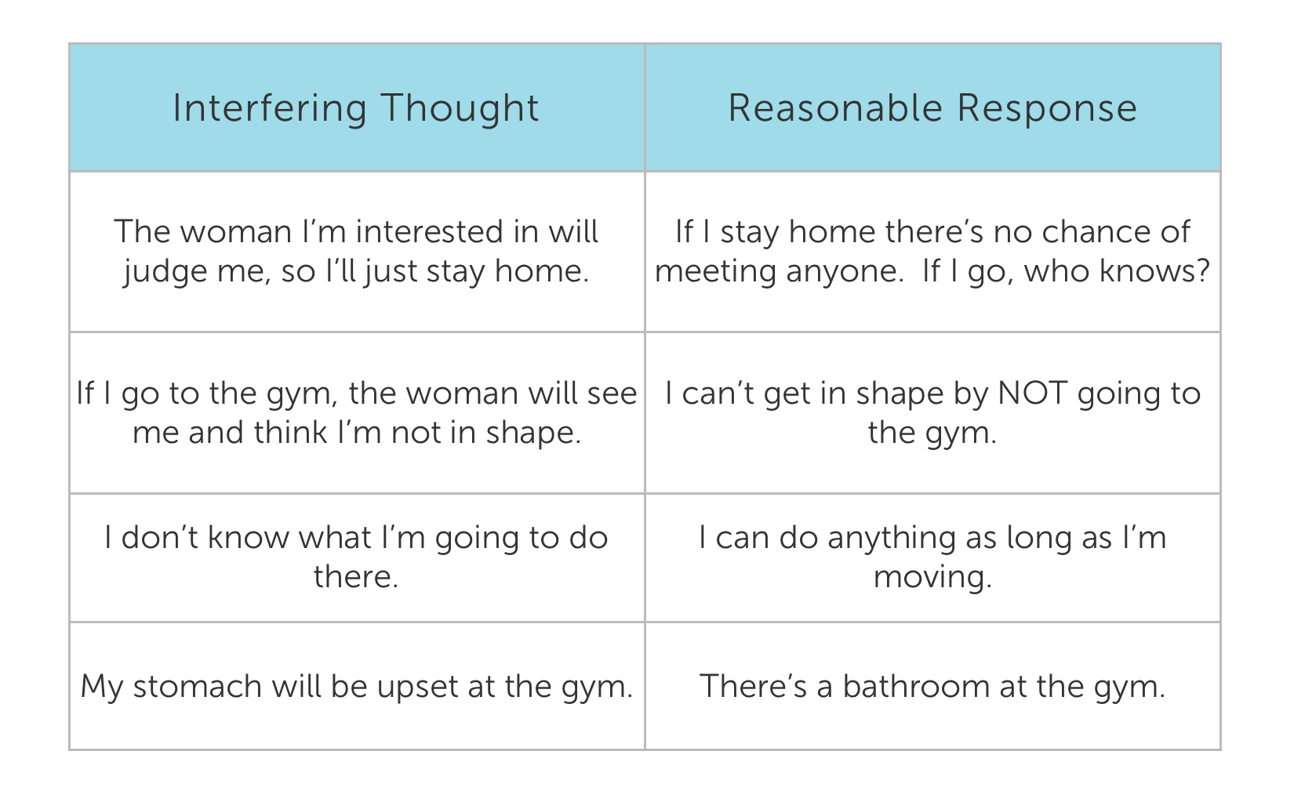
Konceptualizacija poteškoća
Primjer kognicija:
„AP je trivijalan i neće mi pomoći”
„Terapeut me treba liječiti bez potrebe da se ja mijenjam”
„Ako pokušam ovo napraviti, svakako neću uspjeti”
Interferirajuće kognicije
Negativna predviđanja
Pripremanje mentalnom izvedbom
Korisne misli
Evaluacija destruktivnih misli
Precjenjivanje zahtjevnosti plana
Procjena trajanja na terapiji
Definiranje vremenskog perioda izvršavanja
Kod precjenjivanja energije potrebne za izvršavanja zadaće, specificirati za koji točno dio klijent nema energije te se usmjeriti upravo na to
Prokrastinacija i izbjegavanje
Dijeljenje svojih iskustava
Osvještavanje da je najteži početak aktivnosti
Rad na planu u zadnji čas
Osvještavanje važnosti kontinuiranog rada

Slide 11
Konceptualizacija poteškoća
Ometajuće kognicije zamaskirane u praktični problem
Ukoliko je opravdanje praktični problem, valja ispitati i prisutnost misli ili vjerovanja
Npr. kod nedostataka vremena, zamisliti da je klijent imao cijeli dan slobodan, koja je vjerojatnost da bi onda napravio zadaću?
Kognicije terapeuta koje mogu biti problem
Neke naše kognicije u vezi akcijskog plana mogu umanjiti njegovu učinkovitost
Primjeri:
Klijent je previše pasivno agresivan da radi planove
Bit će uvrijeđen ako predložim monitoriranje izvršavanja AP
Naljutit će se na mene ako ju pitam o AP
Tada možemo:
Sami napraviti praćenje misli
Bihevioralni eksperiment
Kontaktirati supervizora

Slide 12
Hvala na pažnji!
Pitanja?

